Slide 1
NailFitting
Приложение для создания и примерки дизайнов ногтей

Slide 2

Идея моего приложения-возможность примерки с создания дизайнов ногтей
Notes:
Нам часто приходиться принимать различные решения, но хорошо, что технологии могут облегчить наш выбор. Благодаря моему приложению вам больше не придётся искать дизайны для маникюра на разных сайтах, вы можете его нарисовать его самостоятельно и примерить с помощью камеры. Так же, вы можете смотреть дизайны других пользователей, лайкать и примерять их.

Slide 3
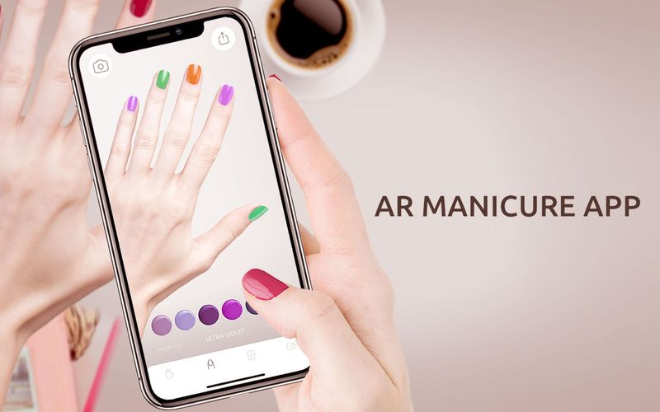
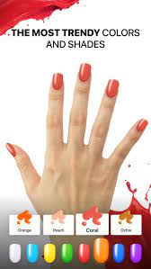
Это приложение актуально абсолютно всем!
Вы делаете маникюр? Работаете в этой сфере? Если нет, то вы можете просто создавать дизайны и делиться ими с другими пользователями, набирая популярность!
Аналоги
WANNA NAILS
AR NAIL DESIGN
Notes:
Это приложение будет полезно абсолютно всем! Те кто делают маникюр, могут искать и примерять ногти. Так же вы можете просто рисовать свои необычные и красивые дизайны и набирать подписчиков.
Таких приложений нет ни на ios, ни на android.
Среди аналогов имеются Wanna Nails, но в этом приложении возможна только примерка цветов. Ar nail design-платное приложение.
И другие приложения для создания дизайнов, но в них отсутсвует функция примерки.
Мое же приложение абсолютно бесплатное, имеет функцию примерки ногтей, расширенные возможности создания дизайнов, а так же возможность выкладывать дизайны в общий доступ.

Slide 4
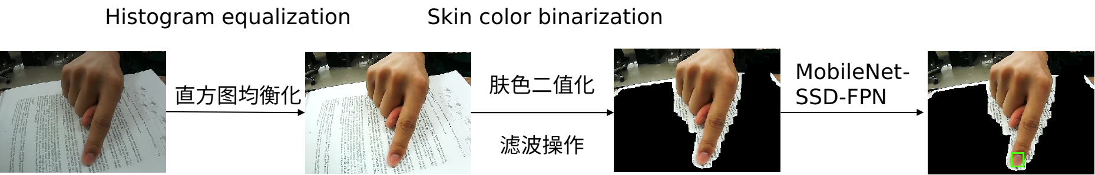
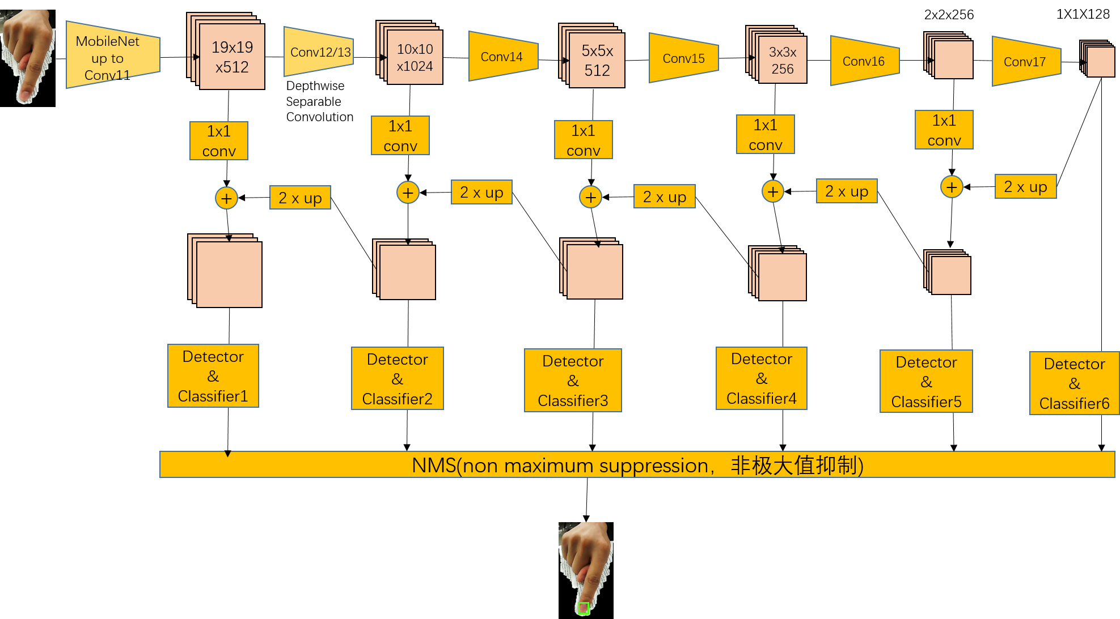

Реализация приложения
Обнаружение ногтей
Notes:
1)Осуществить обнаружение ногтей
2)Осуществить возвращение вида с камеры с наложенными ногтями
3)Осуществить функцию рисования дизайна
4)Осуществить публикацию дизайнов в всеобщий доступ и просмотр чужих
5)Осуществить регистрацию в приложении, аудентификацию

Slide 5


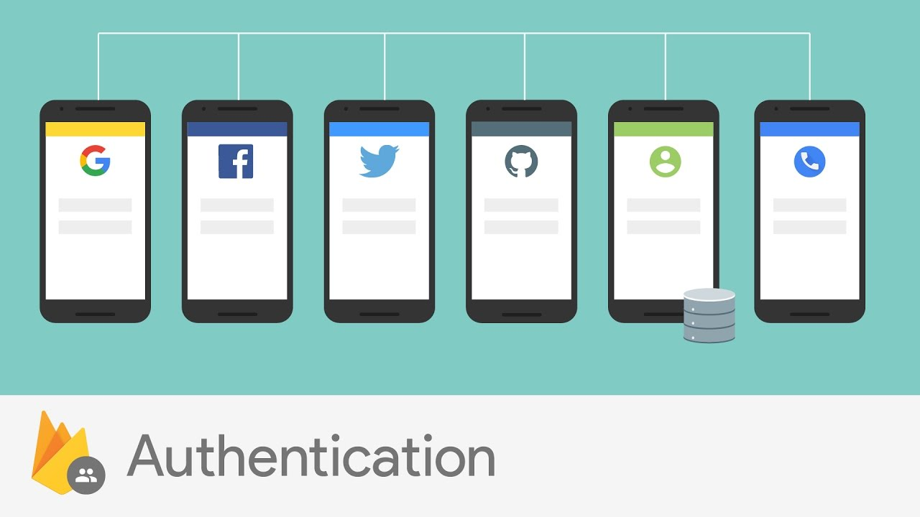

Slide 6
Вывод
Я справилась с поставленными задачами. На данный момент приложение полностью рабочее, в него можно выкладывать дизайны и примерять их. Я считаю, что у этой идеи есть будущее и перспективы для развития. В моих планах улучшить скорость и качество детекции ногтей, а так же улучшить качество рисования, добавить кисти и различные удобства. Добавить новые возможности для взаимодействия пользователей.

